Slide 1
NP задачи

Slide 2
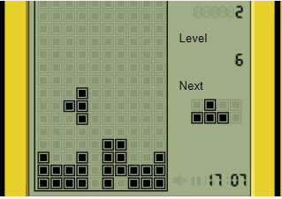
Игра тетрис

Slide 3
Задачи класса Р
а*n²+b*n
9468476874567
+
2943652783465
________________
многочлен или полином
12412129658032
Задачи класса Р
О(n)
а*n^{k}+b* n^{(k-1)}…
9468476874567
х
2943652783465
________________
О(n²)

Slide 4
NP P
Недетерминированные полиномиальные задачи
Полиномиальные задачи
?
NP=P
NP=P
/

Slide 5
Недетерминированные полиномиальные задачи
CLIQUE (нахождения максимального количества группы людей, которые дружат со всеми из группы)
Факторизация
Задача коммивояжера
Генерация расписаний
и т.д.

Slide 6
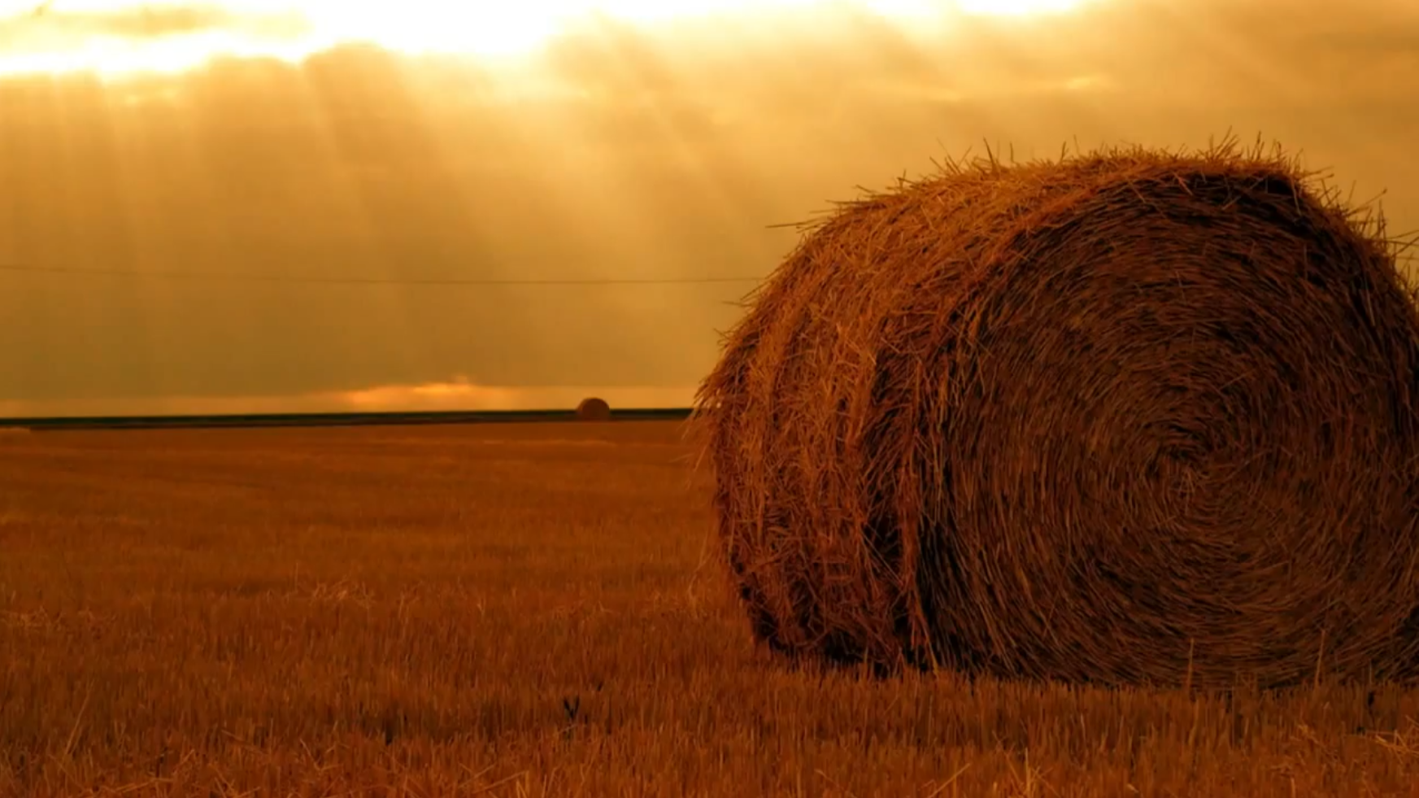

Slide 7
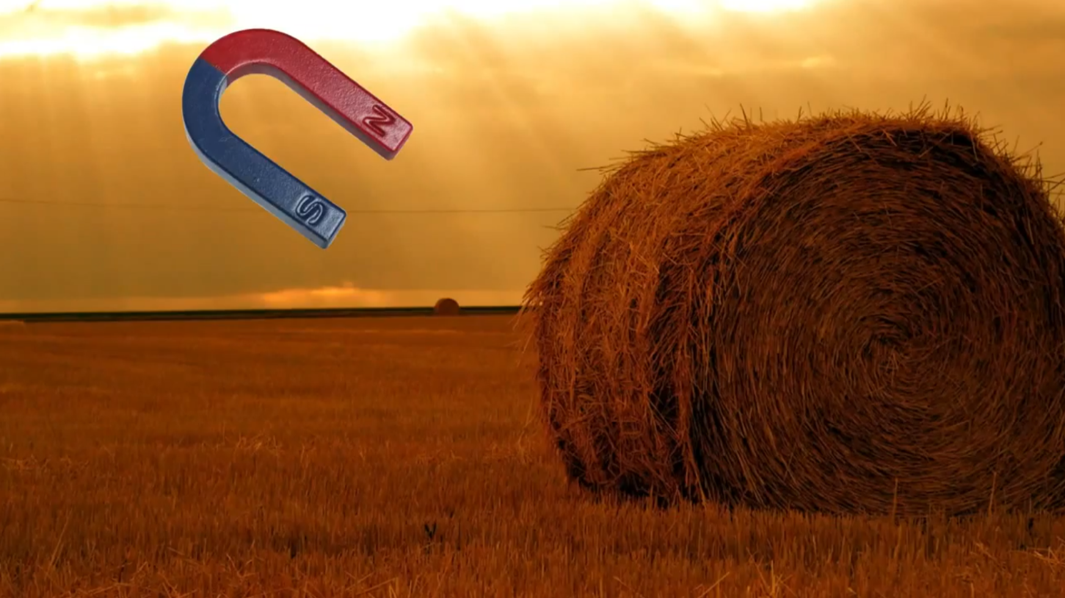

Slide 8
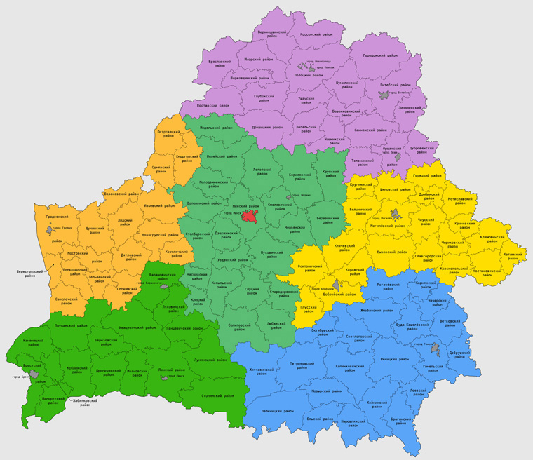

Slide 9
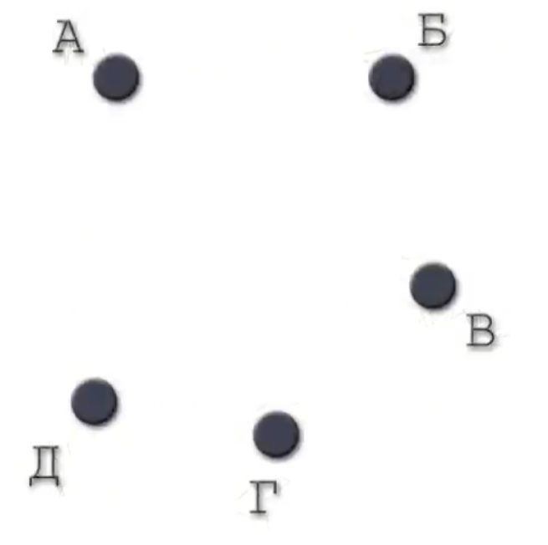

Slide 10
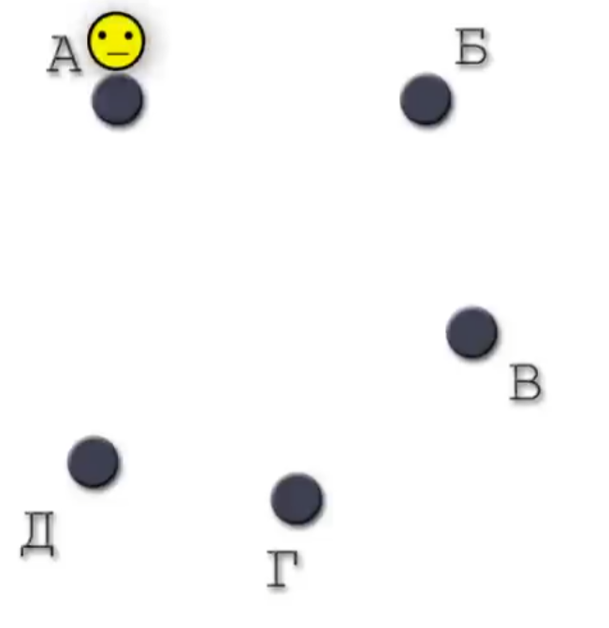

Slide 11
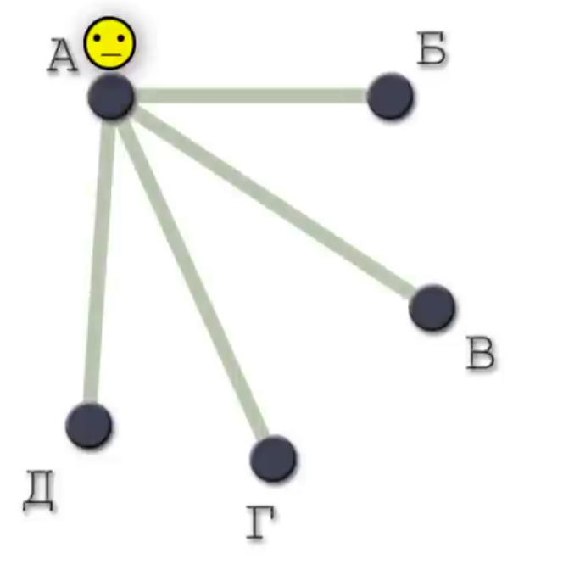

Slide 12
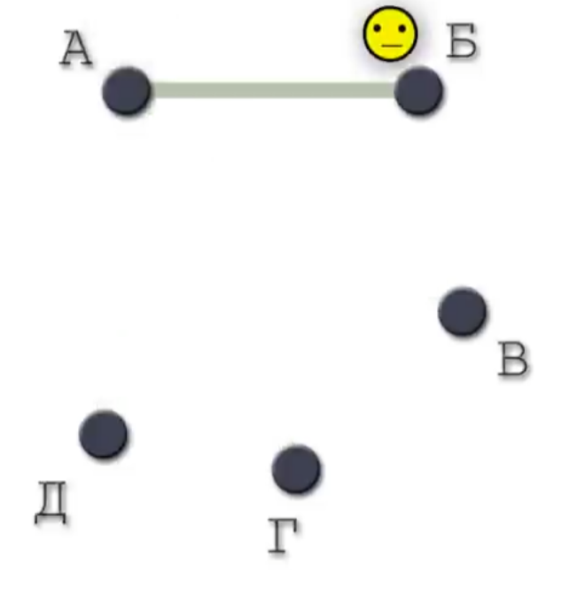


Slide 13
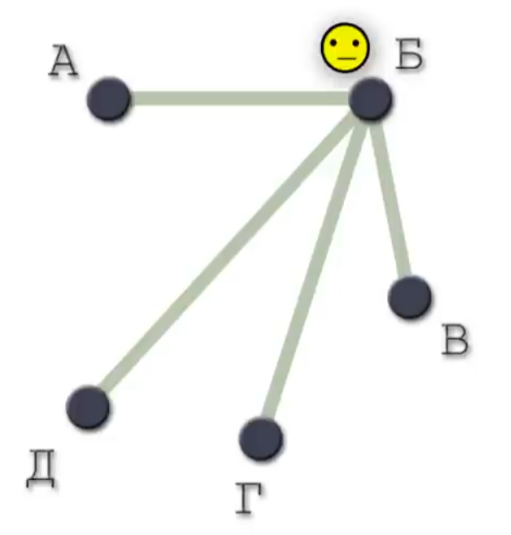

Slide 14
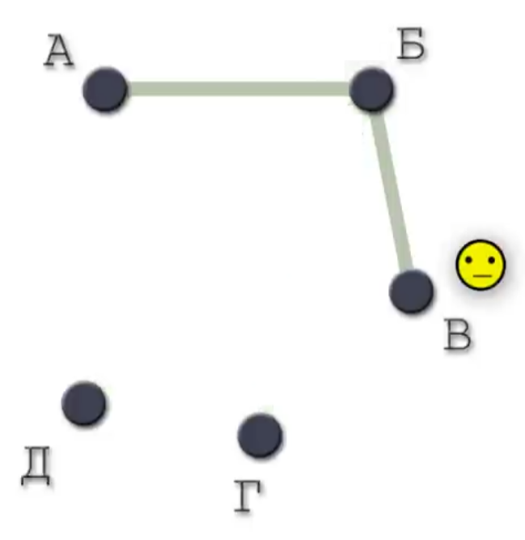
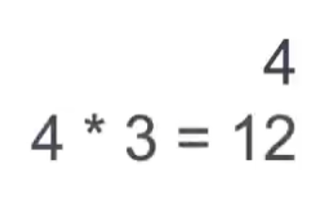

Slide 15
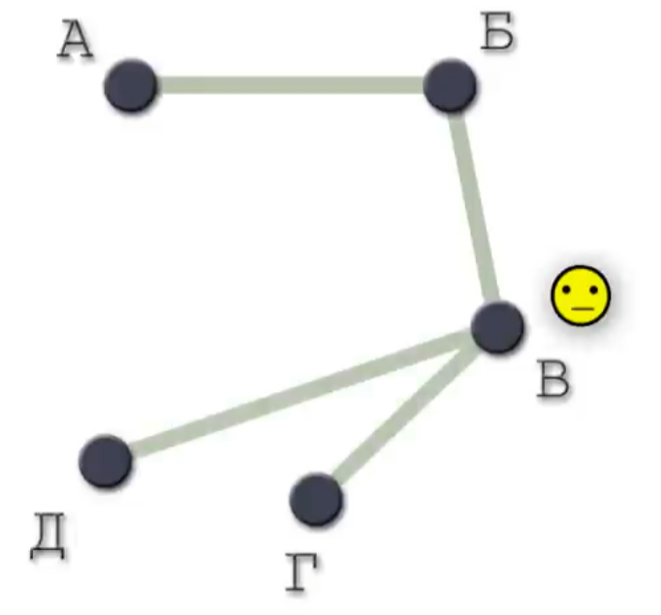

Slide 16
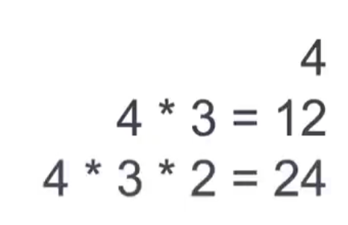
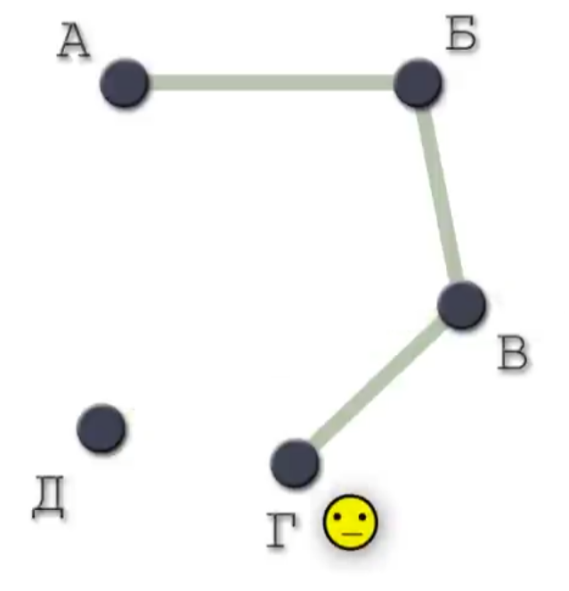

Slide 17
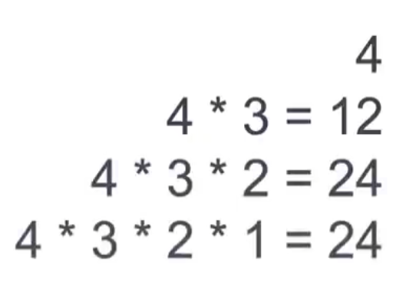
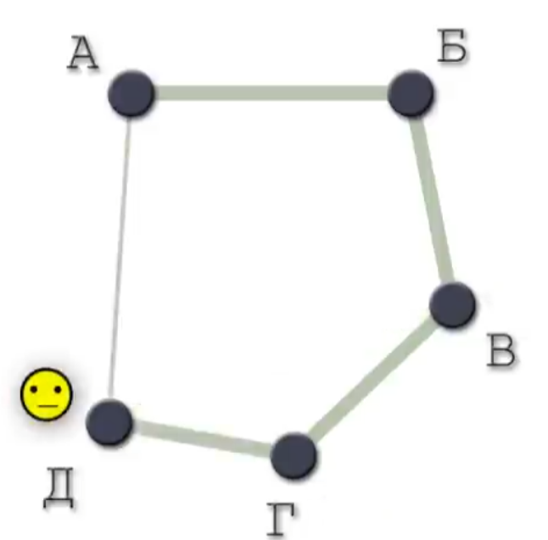
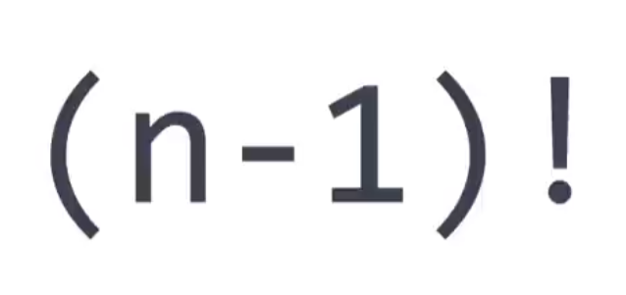
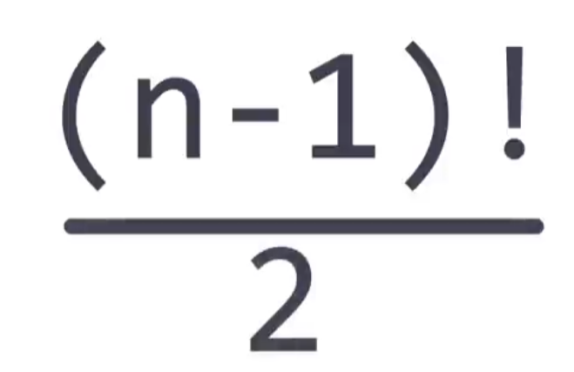
Для не симметричных
Для симметричных

Slide 18
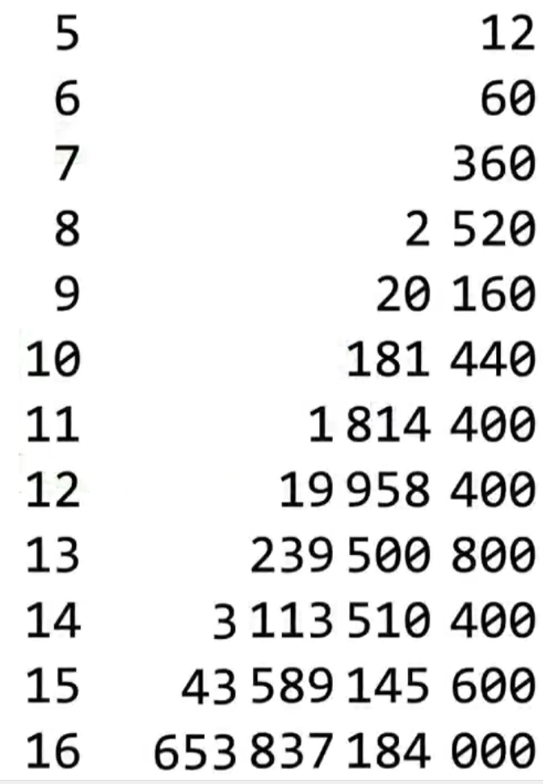
Количество вариантов для разных N

Slide 19
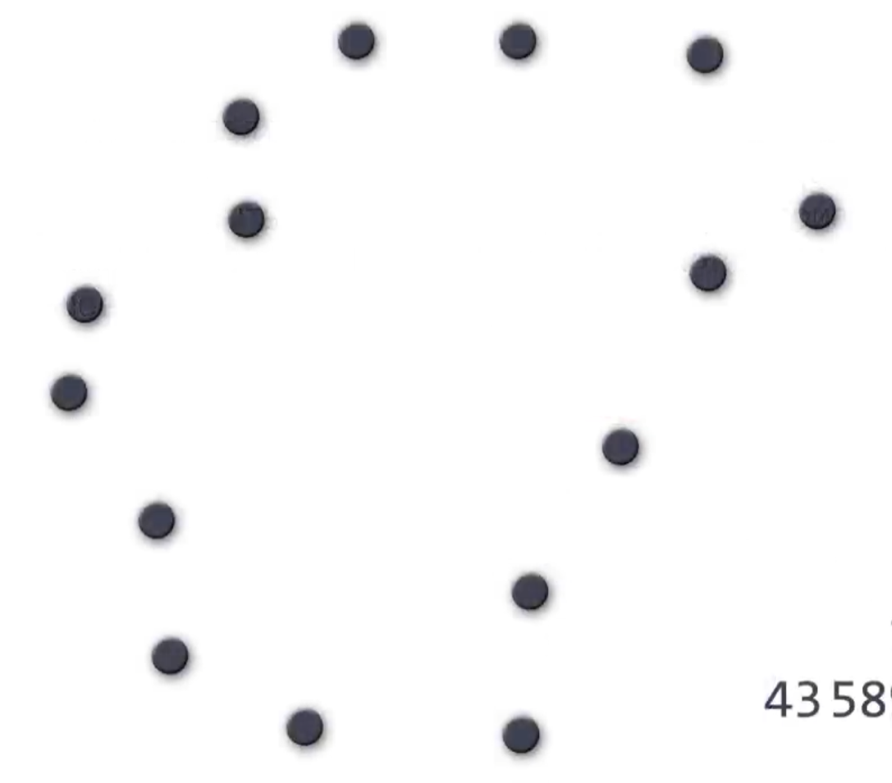
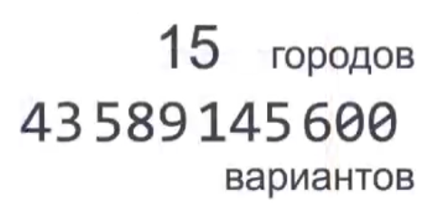

Slide 20
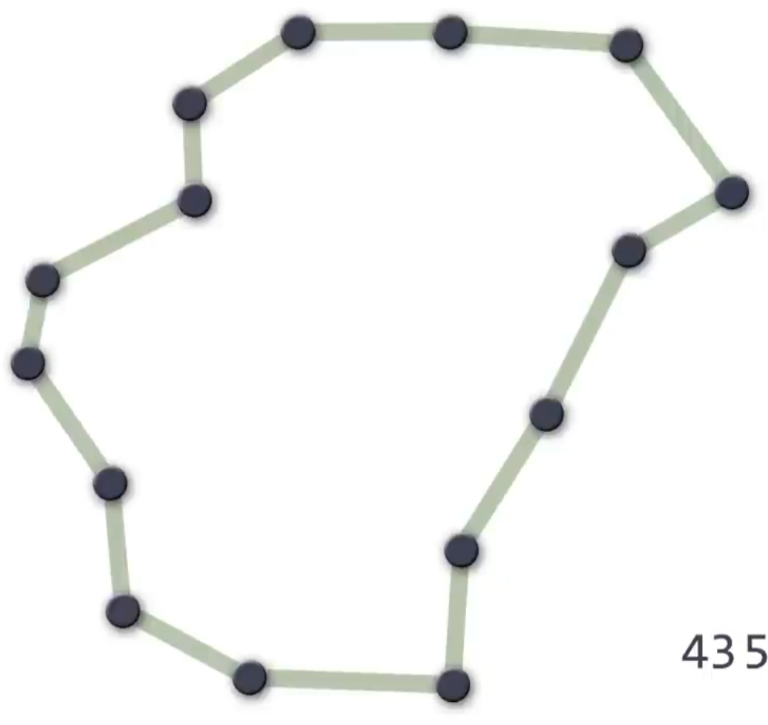

Slide 21
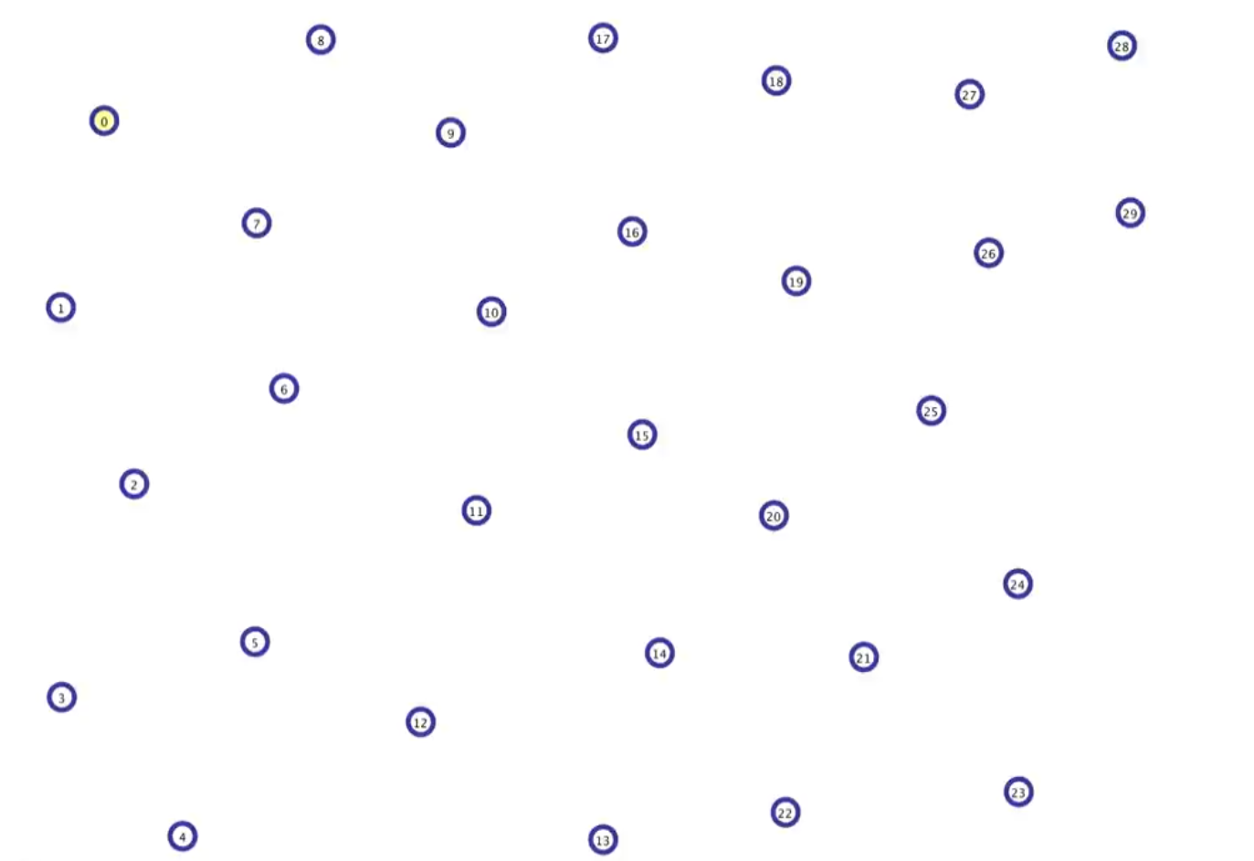

Slide 22
Задача коммивояжера.
Генетический алгоритм

Slide 23
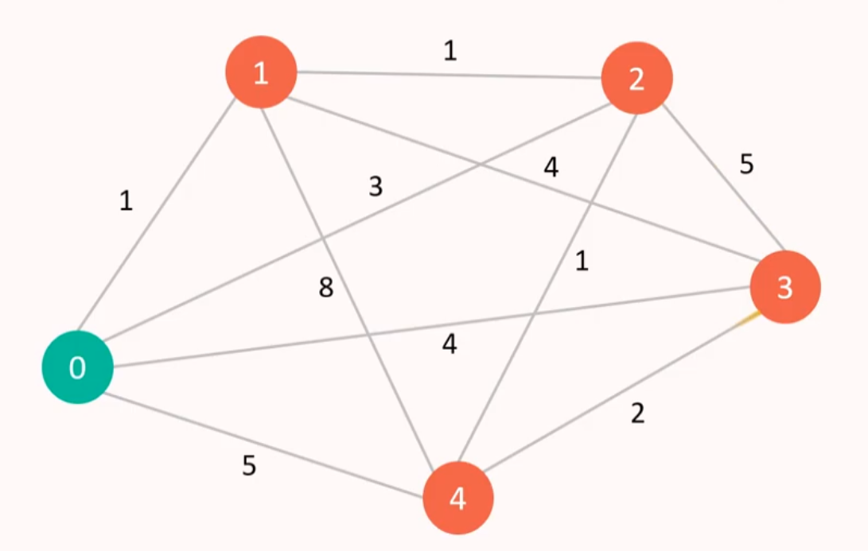
Задача коммивояжера. Генетический алгоритм
Генетические алгоритмы – это процедуры поиска, основанные на механизме естественного отбора и наследования.
В них используется эволюционный принцип выживания наиболее приспособленных особей.

Slide 24





Задача коммивояжера. Генетический алгоритм

Slide 25
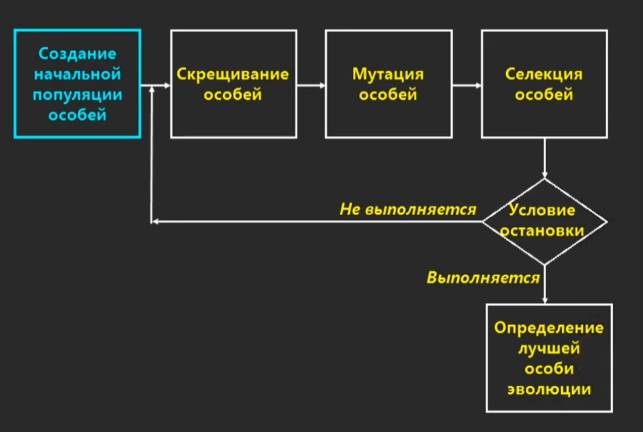

Slide 26
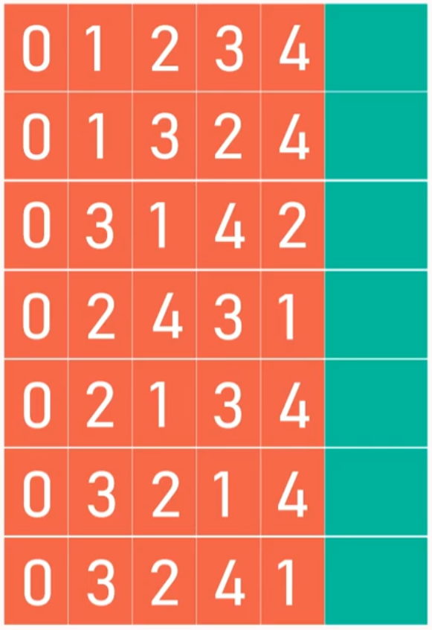
Задача коммивояжера. Генетический алгоритм
Генерация начальной популяции

Slide 27
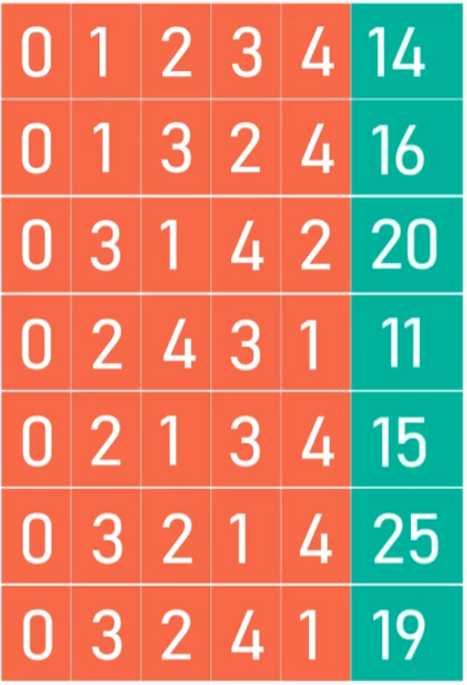
Задача коммивояжера. Генетический алгоритм
Генерация начальной популяции

Slide 28
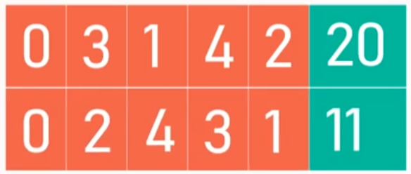
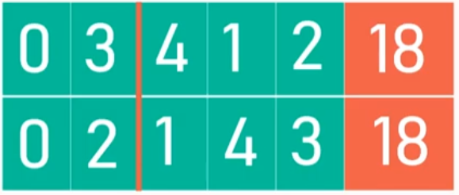
Задача коммивояжера. Генетический алгоритм
Скрещивание
1) Генерируем точку разрыва
2) Формируем 1 потомка:
-Гены 1 родителя до точки разрыва
-Гены 2 родителя после точки разрыва.
3) Если остались незаполненные – не унаследованными генами 1 родителя после точки разрыва
4) Аналогично поступаем со вторым потомком

Slide 29
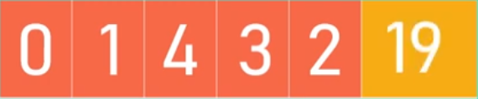
Задача коммивояжера. Генетический алгоритм
Мутация
1) Генерируем число от 0 до 100.
2) Если число меньше значения процента
мутаций – происходит мутация.
3) Выбираются 2 случайных гена.
4) Меняются местами.

Slide 30
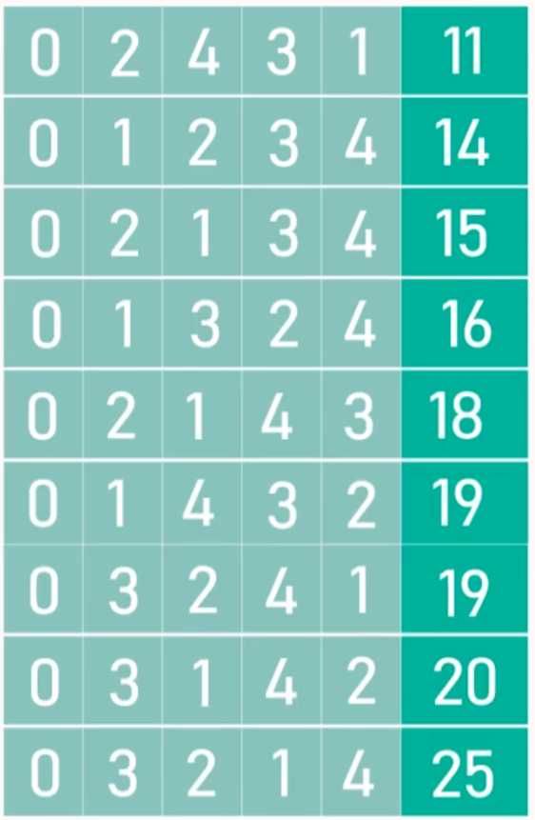
Задача коммивояжера. Генетический алгоритм
Добавление потомков в популяцию.

Slide 31
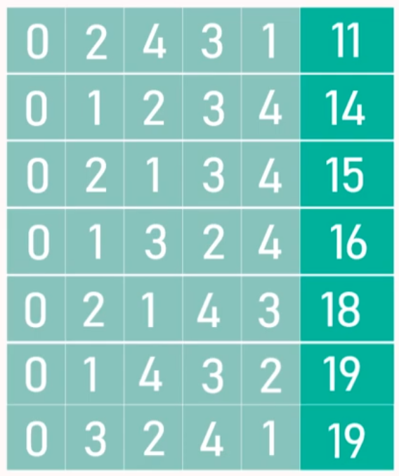
Задача коммивояжера. Генетический алгоритм
Популяция.
Из популяции удаляем наименее приспособленные особи в размере s_{i} – s_{i-1},
где s_{i}– размер текущей популяции.
s_{i-1} – размер старой популяции.

Slide 32
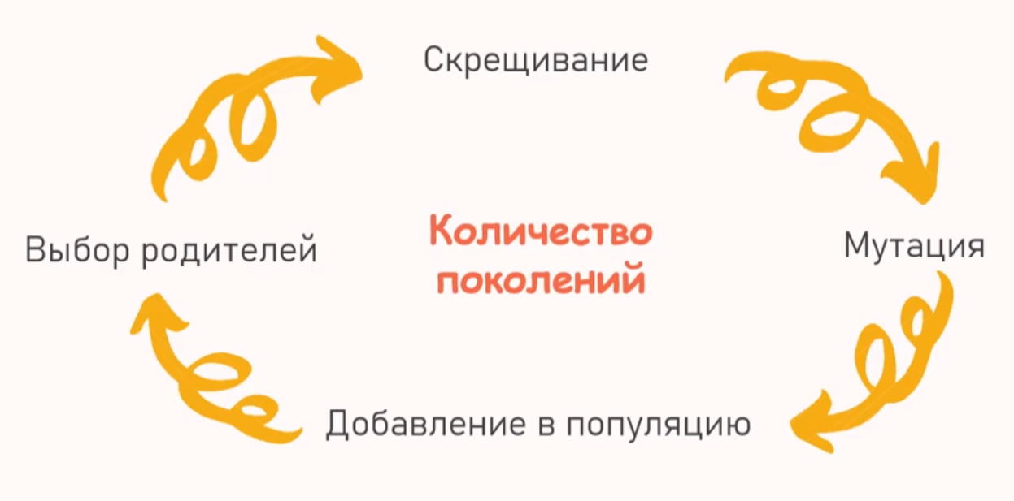
Задача коммивояжера. Генетический алгоритм

Slide 33
Задача коммивояжера. Генетический алгоритм
Результатом будет лучшая особь после окончания алгоритма

